Slide 1
DEFNE, SAMANDAĞ, YAYLADAĞI İLÇELERİ
LİSE
TANITIM REHBERİ
2024-2025 EĞITIM ÖĞRETIM YILI
DEFNE REHBERLİK VE ARAŞTIRMA MERKEZİ

Slide 2
ÖNSÖZ
Lise tercihi, iyi bir meslek hayatının ilk adımıdır. Bu süreçte en doğru tercihi yapmak adına okulların doğru bir şekilde tanıtılmasının hem öğrenciler hem de öğretmenler açısından ne kadar önemli olduğunun farkındayız. Geçtiğimiz sene hazırlamış olduğumuz Lise Tanıtım Rehberimize gelen pek çok olumlu dönüş; bu sene de aynı çalışmanın yapılmasının ne denli gerekli olduğunu ortaya koymuştur. Bu sebeple, 2024-2025 Eğitim Öğretim Yılı verilerine göre güncellenmiş Lise Tercihi Rehberini öğretmen, öğrenci ve velilerimize sunuyoruz.
Lise Tanıtım Rehberimizi oluşturmamızda emeği geçen ve bizlere desteğini esirgemeyen okul idarecilerimiz ve psikolojik danışman/ rehber öğretmenlerimize teşekkürlerimizi sunuyor; tüm öğrencilerimize güzel bir tercih dönemi diliyoruz.
DEFNE REHBERLİK VE ARAŞTIRMA MERKEZİ
RPD HİZMETLERİ BÖLÜMÜ EKİBİ
DEFNE REHBERLİK VE ARAŞTIRMA MERKEZİ

Slide 3
Lise Tanıtım Rehberi, sorumluluk bölgemizdeki kurumlarda görev yapan okul idarecileri ve psikolojik danışmanlardan alınan bilgiler doğrultusunda hazırlanmıştır. Lise Tanıtım Rehberinde mahkeme kararı sonrası oluşan yüzdelik dilimler ve taban puanlar kullanılmıştır. Tercih yaparken resmi verileri göz önünde bulundurmanız daha doğru bir tercih yapmanız açısından yararlı olacaktır.
DEFNE REHBERLİK VE ARAŞTIRMA MERKEZİ

Slide 4
DEFNE
İLÇESİNDE BULUNAN LİSELER

Slide 5
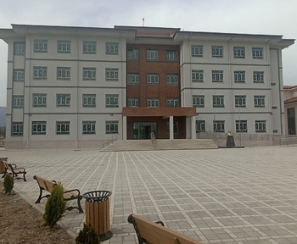
TÜRKIYE IŞ BANKASI DEFNE ANADOLU LISESI
OKULUN FİZİKİ KOŞULLARI
OKULUN SINAV/ BÖLÜM BİLGİLERİ
OKULDA YAPILAN ÇALIŞMALAR/ETKİNLİKLER
Binanın Durumu: Nimet Fahri Öksüz MTAL Binasında/ 2025-2026 eğitim öğretim yılında kendi binasına geçmesi planlanmakta.
Öğrenim Şekli: İkili
Derslik Sayısı: 22
Öğretmen Sayısı: 48
Psikolojik Danışman Normu: Var
Fiziki İmkanları: Okul bahçesi, kütüphane, yemekhane konferans salonu, laboratuvar ve bilgisayar laboratuvarı, spor salonu bulunmaktadır.
Ulaşım: Servis ile sağlanmaktadır.
Yabancı Dil: İngilizce ve Almanca
Bölümler: Sayısal, Eşit Ağırlık, Yabancı Dil
Yerleştirmeye Esas Puan Türü: Yerel Yerleştirme
Yerleşen Son Öğrencinin Puanı: 75.41
Kontenjan: 204
E Twinning " Grün: Gemeinsam Recyeln, Newe Welt Gestalten" Almanca dersinde geridönüşüm konusunda proje çalışması yapıldı, tamamlandı.
DEFNE REHBERLIK VE ARAŞTIRMA MERKEZI, 2024-2025
BU OKULU NEDEN TERCİH ETMELİSİNİZ?
2025-2026 Eğitim öğretim yılında okulun kendi binasında hizmet vermesi planlanmaktadır. Yeni ve donanımlı bir okul olduğundan tercih edebilirsiniz.
İletişim:
Adres:Nimet-Fahri Öksüz Turizm Mesleki ve Teknik Anadolu Lisesi Sümerler Mahallesi Harbiye Bulvarı No 24 İç Kapı No 1 DEFNE/HATAY
İletişim no: 0 326 502 3545
E-posta: 763404@meb.k12.tr
Web Adresi: https://defneanadolulisesi.meb.k12.tr/

Slide 6
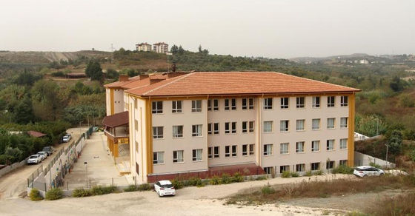
İPEK YOLU ÇOK PROGRAMLI ANADOLU LİSESİ
OKULUN FİZİKİ KOŞULLARI
OKULUN SINAV/ BÖLÜM BİLGİLERİ
OKULDA YAPILAN ÇALIŞMALAR/ETKİNLİKLER
Binanın Durumu: Şehit Serkan Talan MTAL binasında geçici olarak öğrenim vermektedir.
Öğrenim Şekli: İkili
Derslik Sayısı: 32
Öğretmen Sayısı: Var
Fiziki İmkanları: Okul bahçesi, kütüphane, konferans salonu, yemekhane, bilgisayar laboratuvarı, Güzellik Hizmetleri, Çocuk Gelişimi laboratuvarları mevcuttur.
Ulaşım: Servis ve dolmuşlarla ulaşım sağlanmaktadır.
Yabancı Dil: İngilizce, Almanca
Bölümler: Çocuk Gelişimi, Güzellik Hizmetleri
Yerleştirmeye Esas Puan Türü: Yerel
Yerleşen Son Öğrencinin Puanı: 53.27
Kontenjan: Anadolu Lisesi :306 Öğrenci, Meslek lisesi öğrencisi: 170 öğrenci
Gazi Üniversitesi ortaklığı ile dil bölümü öğrencilerimizin dil yeterliliğini artırıcı eğitimler düzenlenmektedir.
Bilimsel, kültürel ve sportif yarışmalara katılım sağlanmaktadır.
Okul içi bilgi yarışmaları yapılmaktadır.
Derslerle ilgili etkinlikler yapılmakta ve sergiler düzenlenmektedir.
DEFNE REHBERLIK VE ARAŞTIRMA MERKEZI, 2024-2025
BU OKULU NEDEN TERCİH ETMELİSİNİZ?
Ulaşımının kolay olması, çok programlı olması sebebi ile bölüm çeşitliliğinin fazla olması , öğretmen kadrosunun genç ve dinamik olması, donanımın yeterli olması nedeniyle bu okulu tercih edebilirsiniz.
İletişim:
Adres: Meydancık Mahallesi 3801. Sokak No1/1 Defne / Hatay
İletişim no: 05064938910
E-posta: 766247@meb.k12.tr
WEB Adresi:https://ipekyolucpl.meb.k12.tr/

Slide 7
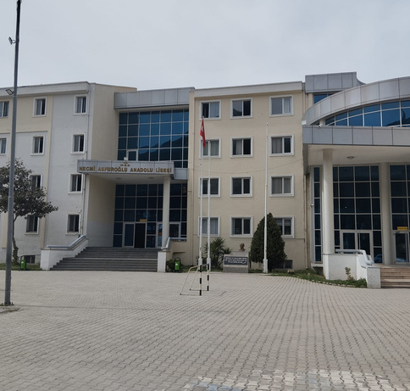
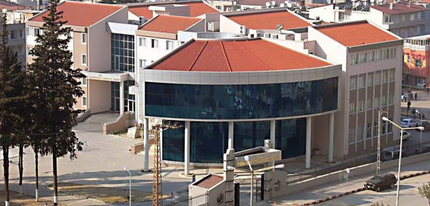
NECMİ ASFUROĞLU ANADOLU LİSESİ
OKULUN FİZİKİ KOŞULLARI
OKULUN SINAV/ BÖLÜM BİLGİLERİ
OKULDA YAPILAN ÇALIŞMALAR/ETKİNLİKLER
Binanın Durumu: Kendi Binasında
Öğrenim Şekli: Tam Gün
Derslik Sayısı: 32
Öğretmen Sayısı: 68
Psikolojik Danışman Normu: Var
Fiziki İmkanları: Okul bahçesi, Z-kütüphane, konferans salonu, laboratuvar, spor salonu, bilgisayar laboratuvarı
Ulaşım: Otobüsler ve servis ile ulaşım sağlanabilmektedir.
Yabancı Dil: İngilizce/ Almanca
Bölümler: Sayısal, Eşit Ağırlık, Yabancı Dil
Yerleştirmeye Esas Puan Türü: Yerel
Yerleşen Son Öğrencinin Puanı: 93.94
Kontenjan: 272
TÜBİTAK projeleri yapılmaktadır.
DEFNE REHBERLIK VE ARAŞTIRMA MERKEZI, 2024-2025
BU OKULU NEDEN TERCİH ETMELİSİNİZ?
Merkezi bir okul olması, fiziki yeterliliğe sahip olması, ulaşım sorunu yaşanmaması, öğrencilerin akademik olarak başarılı olmasından dolayı bu okulu tercih edebilirsiniz.
İletişim:
Adres: Sümerler Mahallesi Şükrü Güçlü Caddesi Aalen Meydanı No: 1 DEFNE HATAY
İletişim no: 3262230404
E-posta: 756591@meb.k12.tr
Web Adresi: https://necmiasfurogluand.meb.k12.tr/

Slide 8
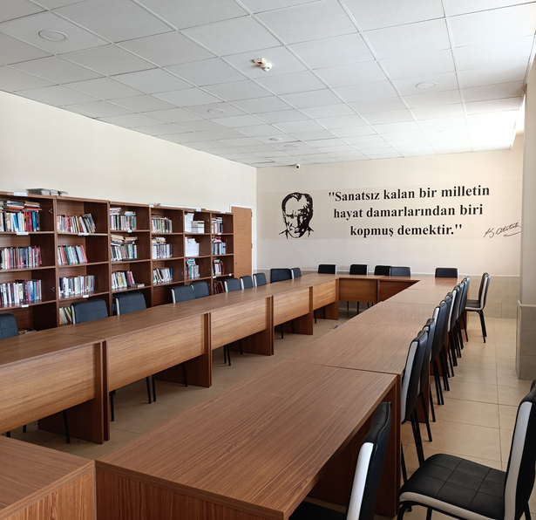
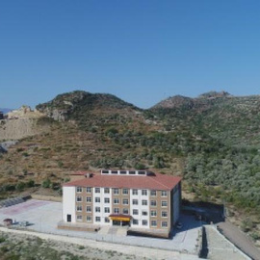
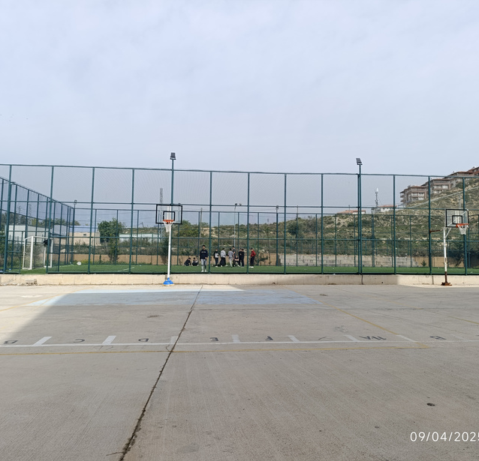
NEZAHAT GÜVEN ANADOLU LİSESİ
OKULUN FİZİKİ KOŞULLARI
OKULUN SINAV/ BÖLÜM BİLGİLERİ
OKULDA YAPILAN ÇALIŞMALAR/ETKİNLİKLER
Binanın Durumu: Kendi Binasında
Öğrenim Şekli: Tam Gün
Derslik Sayısı: 30
Öğretmen Sayısı: 59
Psikolojik Danışman Normu: Var
Fiziki İmkanları: Okul bahçesi, kütüphane, konferans salonu
Ulaşım: Okul servisleri ve toplu taşıma araçları
Yabancı Dil: İngilizce/ Almanca
Bölümler: Sayısal, Eşit Ağırlık, Yabancı Dil
Yerleştirmeye Esas Puan Türü: Yerel
Yerleşen Son Öğrencinin Puanı: 88.71
Kontenjan: 170
DEFNE REHBERLIK VE ARAŞTIRMA MERKEZI, 2024-2025
Erasmus projeleri yapılmaktadır.
BU OKULU NEDEN TERCİH ETMELİSİNİZ?
Okulda dinamik, donanımlı öğretmen kadrosu ve idarecileriyle kaliteli bir eğitim öğretim verilmektedir. Kendi binasına 2024/2025 yılının 2. döneminde taşındığından sosyal, kültürel, sportif faaliyetler önümüzdeki yıllarda artarak devam edecektir.
İletişim:
Adres: Dursunlu MH. 40. sk. no:11 31000 Defne HATAY
İletişim no: -
E-posta: 763603@mebk12.tr
Web Adresi: http://nezahatguvenanadolulisesi.meb.k12.tr

Slide 9
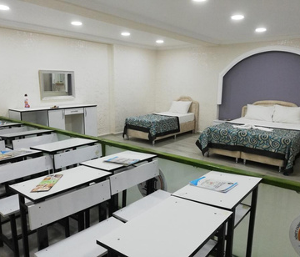
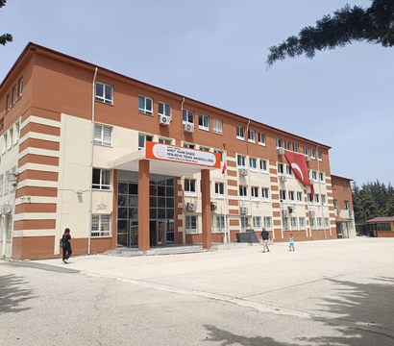
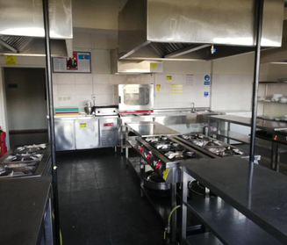
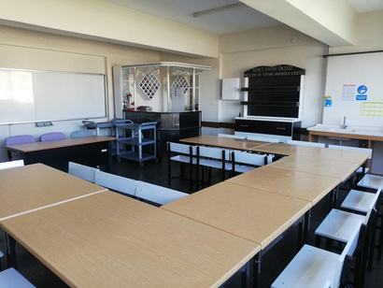
NİMET FAHRİ ÖKSÜZ MESLEKİ VE TEKNİK ANADOLU LİSESİ
OKULUN FİZİKİ KOŞULLARI
OKULUN SINAV/ BÖLÜM BİLGİLERİ
OKULDA YAPILAN ÇALIŞMALAR/ETKİNLİKLER
Binanın Durumu: Kendi Binasında
Öğrenim Şekli: Tam Gün
Derslik Sayısı: 22
Öğretmen Sayısı: 49
Psikolojik Danışman Normu: var
Fiziki İmkanları: okul bahçesi, kütüphane, konferans salonu, bilgisayar laboratuvarı ve 4 adet mutfak, 1 adet servis, 1 adet ön büro 1 adet kat hizmetleri ve 1 adet çamaşırhane atölyesi bulunmaktadır.
Ulaşım: Şehir içi otobüsler ya da yaya olarak ulaşım sağlanabilmektedir.
Yabancı Dil: İngilizce, Almanca, Rusça
Bölümler: Konaklama ve Seyahat hizmetleri Alanı / Yiyecek ve İçecek Hizmetleri Alanı
Yerleştirmeye Esas Puan Türü: Merkezi
Yerleşen Son Öğrencinin Puanı: Konaklama ve Seyahat Hizmetleri 247.6421 - 60.75
/ Yiyecek İçecek Hizmetleri-
216.141 -80.47
Kontenjan: 150
e-TWİNNİNG,
Erasmus,
Ben Her Yerde Varım,
Meslek Lisesi Öğrencileri Ailelerle Buluşuyor,
Teknofest,
Dilimizin Zenginlikleri,
Sosyal Sorumluluk Projeleri
DEFNE REHBERLIK VE ARAŞTIRMA MERKEZI, 2024-2025
BU OKULU NEDEN TERCİH ETMELİSİNİZ?
İstihdam olanaklarının yüksek olması, yoğun dil eğitimi (3 yabancı dil), mezuniyetle birlikte verilen; iş yeri açma belgesi, Euro Pass belgesi ve ustalık belgesine denk gelen Meslek Lisesi Diploması, alanında uygulamaların yoğun olduğu eğitim veriliyor olması; gerek il içinde gerekse il dışında öğrencilere kaliteli ve kendilerini geliştirmelerine olanak sağlayan kaliteli işletmelerde staj imkanı sunulması nedeniyle bu okulu tercih edebilirsiniz.
İletişim:
Adres: Sümerler mah. Harbiye bulvarı no : 24 Defne/HATAY
İletişim no: 0(326) 223 02 20
E-posta: 756562@meb.k12.tr
WEB Adresi: https://nimetfahrioksuzmtal.meb.k12.tr/

Slide 10
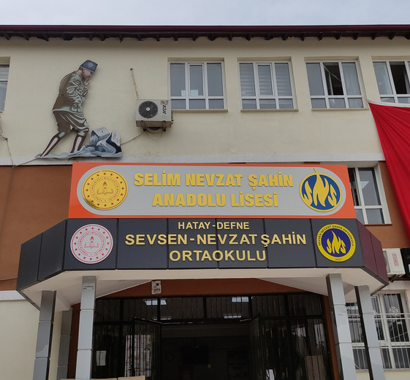
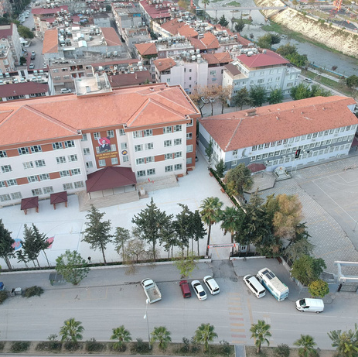
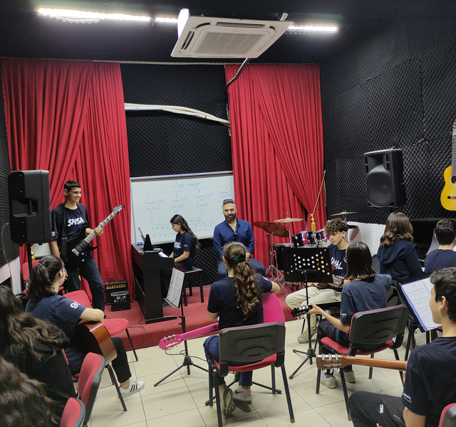
SELİM NEVZAT ŞAHİN ANADOLU LİSESİ
OKULUN FİZİKİ KOŞULLARI
OKULUN SINAV/ BÖLÜM BİLGİLERİ
OKULDA YAPILAN ÇALIŞMALAR/ETKİNLİKLER
Binanın Durumu: Sevsen Nevzat Şahin Ortaokulu binasında eğitim vermektedir.
Öğrenim Şekli: İkili Öğretim
Derslik Sayısı: 24
Öğretmen Sayısı: 44
Psikolojik Danışman Normu: Var
Fiziki İmkanları: Okul bahçesi, yemekhane, laboratuvar, Müzik atölyesi, Resim atölyesi,Robotik kodlama atölyesi, Tasarım beceri atölyesi, Konferans salonu, Kütüphane, bilişim sınıfı.
Ulaşım: Toplu taşıma ve servis ile ulaşım sağlanabilmektedir.
Yabancı Dil: İngilizce- Almanca
Bölümler: Sayısal, Eşit Ağırlık
Yerleştirmeye Esas Puan Türü: Merkezi
Yerleşen Son Öğrencinin Puanı: 426
Yüzdelik Dilim: 427.5356
8.11
Kontenjan: 150
Daha önce yapılmış ve tamamlanmış e-Twinning, Erasmus+ projeleri vardır. Şu anda devam eden Erasmus+ projeleri vardır. 5 yeni Erasmus+ projesi için başvuru yapılmıştır.
Liselerde bilim uygulamaları kapsamında bilimsel toplantılar yapılmakta. Fizik, kimya, biyoloji, matematik alanlarında bilim haftaları düzenlenmektedir. Okulun web sitesinden daha ayrıntılı bilgiye ulaşılabilir.
DEFNE REHBERLIK VE ARAŞTIRMA MERKEZI, 2024-2025
BU OKULU NEDEN TERCİH ETMELİSİNİZ?
Erasmus+ kapsamında hareketliliği çok olan okulda öğrenciler yurt dışı deneyimi yaşamaktadır. Öğrencilerin akademik gelişimi yanında birçok sanat alanında gelişimine ve kendini ifade etmesine olanak sağlanmaktadır. Aktif bir sosyal etkinlik topluluğu bulunmaktadır. Üniversite hazırlık sürecinde öğrencilere profesyonel destek sağlanmaktadır.
İletişim:
Adres: Sümerler mahallesi Şükrü Güçlü Bulvarı No:3 Defne/ Hatay
İletişim no: 0505 314 93 37
E-posta: selimnevzatsahinanadolulisesi@gmail.com
WEB Adresi: https://snsal.meb.k12.tr/

Slide 11
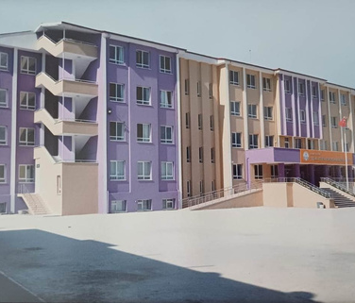
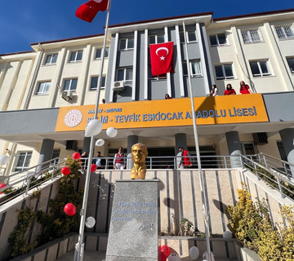
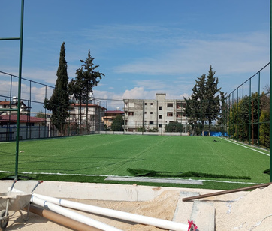
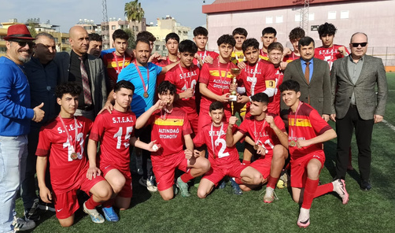
SELİM TEVFİK ESKİOCAK ANADOLU LİSESİ
OKULUN FİZİKİ KOŞULLARI
OKULUN SINAV/ BÖLÜM BİLGİLERİ
OKULDA YAPILAN ÇALIŞMALAR/ETKİNLİKLER
Binanın Durumu: Kendi Binası
Öğrenim Şekli: Tam Gün
Derslik Sayısı: 30
Öğretmen Sayısı: 62
Psikolojik Danışman Normu: Var
Fiziki İmkanları: Okul bahçesi, kütüphane, konferans salonu, spor salonu, yemekhane,.
Ulaşım: Servis ve toplu taşıma ile sağlanmaktadır.
Yabancı Dil: İngilizce ve Almanca
Bölümler: Eşit Ağırlık, Sayısal, Yabancı Dil
Yerleştirmeye Esas Puan Türü: Yerel
Yerleşen Son Öğrencinin Puanı: 75.66
Kontenjan: 238
TÜBİTAK projeleri yapılmaktadır.
DEFNE REHBERLIK VE ARAŞTIRMA MERKEZI, 2024-2025
BU OKULU NEDEN TERCİH ETMELİSİNİZ?
Eğitim ve öğretim dışında, sosyal ve sportif etkinliklerin olması, Defne’nin en köklü okullarından birisi olması nedeniyle öğrenciler bu okulu tercih edebilirler.
İletişim:
Adres: Harbiye mah. Atatürk bulvarı no 121 Defne/ HATAY
İletişim no: 3262313434
E-posta: 756769@meb.k12.tr
WEB Adresi: https://selimtevfikeskiocakanadolulisesi.meb.k12.tr/

Slide 12
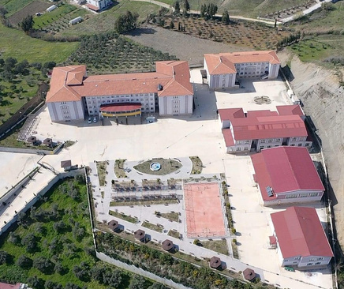
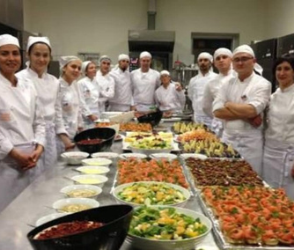
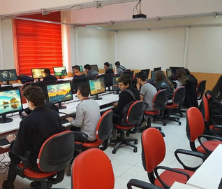
ŞEHİT SERKAN TALAN MESLEKİ VE TEKNİK ANADOLU LİSESİ
OKULUN FİZİKİ KOŞULLARI
OKULUN SINAV/ BÖLÜM BİLGİLERİ
OKULDA YAPILAN ÇALIŞMALAR/ETKİNLİKLER
Binanın Durumu: Kendi Binasında / İpek Yolu ÇPAL ile birlikte
Öğrenim Şekli: İkili Öğretim
Derslik Sayısı: 37
Öğretmen Sayısı: 69
Psikolojik Danışman Normu: Var
Fiziki İmkanları: Okul bahçesi, kütüphane, yemekhane, laboratuvar, konferans salonu, bilgisayar laboratuvarı, spor salonu
Ulaşım: Taşıma kapsamındaki servisler ve toplu taşıma araçları ile ulaşım sağlanmaktadır.
Bölümler: Biyomedikal Cihaz Teknolojileri(sınavlı), Elektrik-Elektronik Teknolojisi (sınavlı), Çocuk Gelişimi ve Eğitimi Alanı, İnşaat Teknolojileri Alanı
Muhasebe ve finansman Alanı, Mobilya ve İç Dekorasyon Alanı, Tesisat ve İklimlendirme Alanı, Yiyecek-İçecek Hizmetleri Alanı
Yerleştirmeye Esas Puan Türü: Yerel/ Merkezi
Yerleşen Son Öğrencinin Puanı: 192.878 - 94.26 (Biyomedikal Cihaz Teknolojileri), 201.949 - 89.62 (Elektrik Elektronik Teknolojisi
Kontenjan: 476
Okulun yapılmış 2 Erasmus projesi bulunmaktadır. Yiyecek- İçecek Hizmetleri alanında “Geleneksel Mutfaktan Çıkıyoruz Avrupa'ya Uzanıyoruz” Projesi, Muhasebe ve Finansman Alanında E-Twining kapsamında Karbon ayak izi projesi ve Biyomedikal alanında yürütülen projeleri bulunmaktadır. Ayrıca okulun Tesisat ve İklimlendirme alanında “Geleceğine Sahip Çık Suyunu Koru” etkinliği, 2 adet Teknofest birinciliği, MEB-Robot Yarışması birinciliği bulunmaktadır.
DEFNE REHBERLIK VE ARAŞTIRMA MERKEZI, 2024-2025
BU OKULU NEDEN TERCİH ETMELİSİNİZ?
Bakanlıkça desteklenen proje okullarından biri olması dolayısıyla Türkiye'deki 57 AR-GE okulundan biri olması, Biyomedikal kalibrasyon laboratuvarı olması, bazı bölümlerde Antalya bölgesinde 10 ay staj imkanı sunması, Yemek fabrikası ve ekmek üretiminde aktif rol oynaması sebebiyle bu okulu tercih edebilirsiniz.
*Mesleki Eğitim Merkezi (MESEM) merkezlerinden biri olması sebebiyle hem çalışıp hem de lise diploması almak isteyen öğrencilerin de tercih edebileceği bir okuldur.
İletişim:
Adres: Meydancık Mah. 3801. Sok. No:1 Defne/Hatay
İletişim no: 03262877077
E-posta: sehitserkantalanmtal@gmail.com
WEB ADRESİ: sehitserkantalanmtal.meb.k12.tr

Slide 13
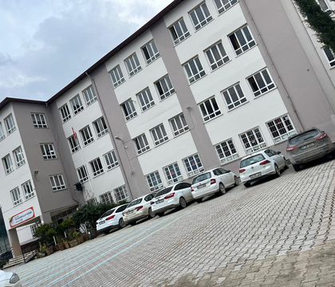
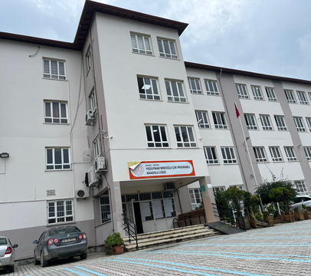
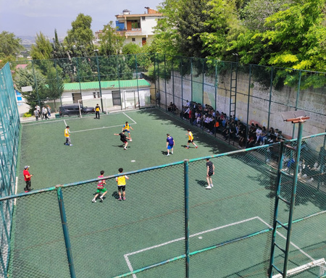
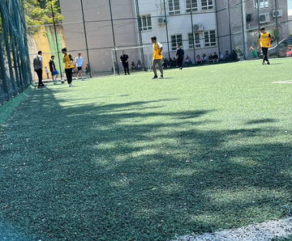
YEŞİLPINAR MİRİOĞLU ÇOK PROGRAMLI ANADOLU LİSESİ
OKULUN FİZİKİ KOŞULLARI
OKULUN SINAV/ BÖLÜM BİLGİLERİ
OKULDA YAPILAN ÇALIŞMALAR/ETKİNLİKLER
Binanın Durumu: Kendi binasında
Öğrenim Şekli: Tam Gün
Derslik Sayısı: 24
Öğretmen Sayısı: 38
Psikolojik Danışman Normu: Var
Fiziki İmkanları: Okul bahçesi, kütüphane, spor salonu, yemekhane, 2 adet bilişim laboratuvarı, 1 adet çocuk gelişimi laboratuvarı bulunmaktadır.
Ulaşım: Öğrenciler kendi imkanlarıyla ulaşım sağlamaktadır.
Yabancı Dil: İngilizce, Almanca
Bölümler: Meslek lisesi bölümünde Çocuk Gelişimi ve Eğitimi ve Bilişim Teknolojileri bölümleri mevcuttur. Anadolu lisesi bölümünde ise Sayısal, Sözel ve Dil bölümü sınıfları mevcuttur
.
Yerleştirmeye Esas Puan Türü: Yerel
Yerleşen Son Öğrencinin Puanı:
49.34 / 45.66
Kontenjan: Anadolu lisesi 234, Anadolu Meslek lisesi 204
Hatay il Milli Eğitim ARGE tarafından konsorsiyum çalışmaları ile okulumuzda Anadolu Meslek Lisesi Bilişim Teknolojileri ve Çocuk Gelişimi ve Eğitimi alanı öğrencileri Romanya ülkesine giderek iş başı gözlem yapacaklardır.
Okulda çeşitli projeler ve müfredata uygun etkinlikler gerçekleştirilmektedir.
DEFNE REHBERLIK VE ARAŞTIRMA MERKEZI, 2024-2025
BU OKULU NEDEN TERCİH ETMELİSİNİZ?
Sosyal, sportif etkinliklere önem verilmesi, kendi binasında eğitim vermesi, depremden daha az etkilenmiş bölgede bulunması, öğretmen kadrosunun genç ve deneyimli olması sebebiyle bu okulu tercih edebilirsiniz.
İletişim:
Adres: Yeşilpınar mah. 8. Sok. No:5 Defn/Hatay
İletişim no: -
E-posta: 764134@meb.k12.tr
WEB Adresi: https://mirioglucpl.meb.k12.tr/

Slide 14
SAMANDAĞ İLÇESİNDE BULUNAN LİSELER

Slide 15
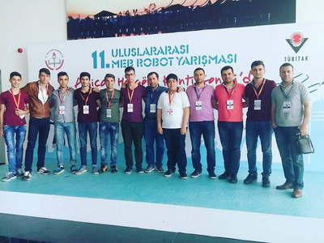
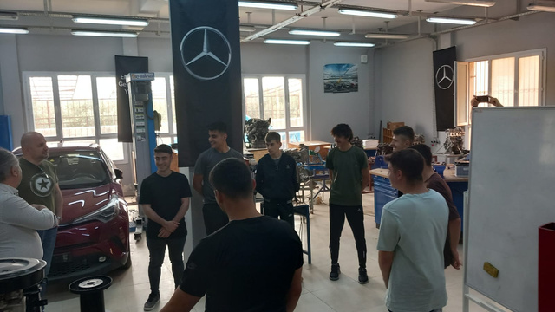
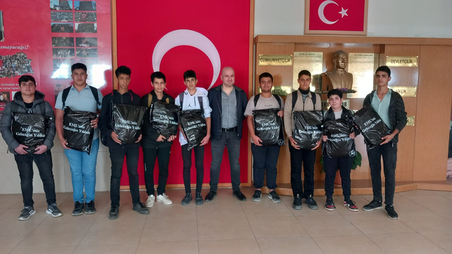
ADEM NURAL MESLEKİ VE TEKNİK ANADOLU LİSESİ
OKULUN FİZİKİ KOŞULLARI:
OKULUN SINAV/ BÖLÜM BİLGİLERİ
OKULDA YAPILAN ÇALIŞMALAR/ETKİNLİKLER
Binanın Durumu: Kendi Binasında
Öğrenim Şekli: Tam Gün
Derslik Sayısı: 22
Öğretmen Sayısı: 72
Psikolojik Danışman Normu: Var
Fiziki İmkanları: okul bahçesi, kütüphane, konferans salonu, bilgisayar laboratuvarı
Ulaşım: Toplu ulaşım araçları (401) ve şehir içi minibüsler
Yabancı Dil: İngilizce
Bölümler: Bilişim Teknolojileri, Elektrik Elektronik Teknolojisi Alanı, Motorlu Araçlar Teknolojisi, Mobilya ve İç Mekân Tasarımı, Metal Teknolojileri Alanı
Yerleştirmeye Esas Puan Türü: Yerel
Yerleşen Son Öğrencinin Puanı: 40.12
Kontenjan: 340
Okulda şu anda yürütülmekte olan bir Erasmus projesi bulunmaktadır. Her yıl TÜBİTAK, TEKNOFEST gibi etkinliklere katılım gösterilmekte, robot yarışmalarına katılım sağlanmaktadır.
DEFNE REHBERLIK VE ARAŞTIRMA MERKEZI, 2024-2025
BU OKULU NEDEN TERCİH ETMELİSİNİZ?
Bu okuldan mezun olan öğrencilerin % 90'ı mezun olduktan sonraki ilk 2 yıl içerisinde iş bulabilmektedir.
*Mesleki Eğitim Merkezi (MESEM) merkezlerinden biri olması sebebiyle hem çalışıp hem de lise diploması almak isteyen öğrencilerin de tercih edebileceği bir okuldur.
İletişim:
Adres: ÇİĞDEDE MAHALLESİ ULUBATLI HASAN SOKAK NO:15B SAMANDAĞ/HATAY
İletişim no: 05557379515
E-posta: 971958@meb.k12.tr
WEB Adresi: https://ademnuralmtal.meb.k12.tr/

Slide 16
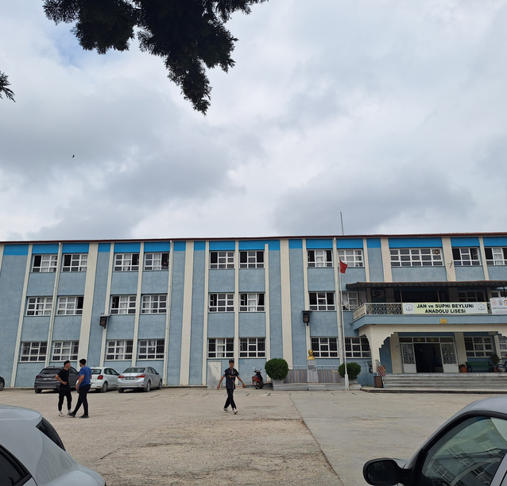
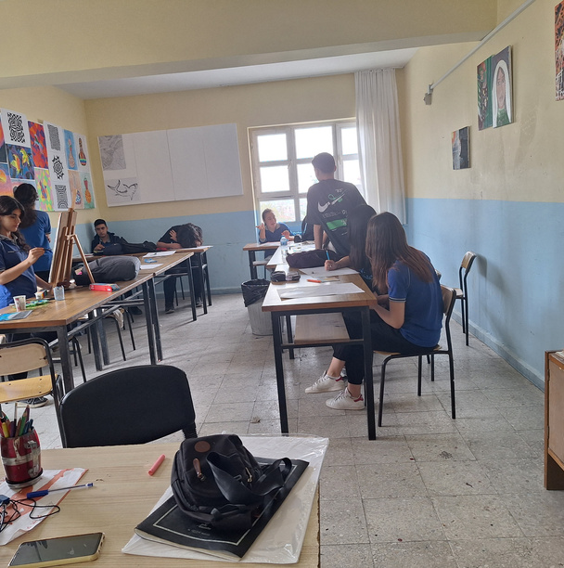
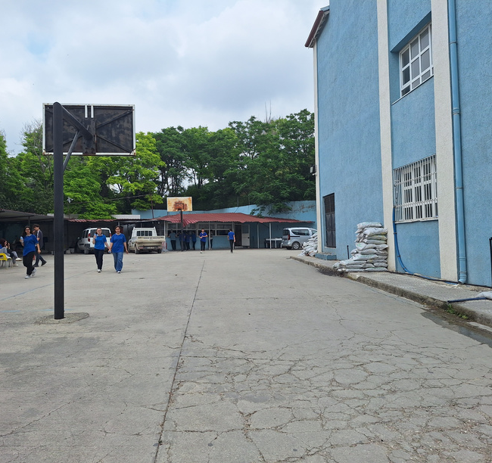
JAN VE SUPHİ BEYLUNİ ANADOLU LİSESİ
OKULUN FİZİKİ KOŞULLARI:
OKULUN SINAV/ BÖLÜM BİLGİLERİ
OKULDA YAPILAN ÇALIŞMALAR/ETKİNLİKLER
Binanın Durumu: Kendi Binası
Öğrenim Şekli: Tam Gün
Derslik Sayısı: 34
Öğretmen Sayısı:67
Psikolojik Danışman Normu: Var
Fiziki İmkanları: okul bahçesi, kütüphane, yemekhane, bilgisayar laboratuvarı
Ulaşım: Anlaşmalı servislerle ulaşım sağlanmaktadır.
Yabancı Dil: İngilizce, Almanca Fransızca
Bölümler: Sayısal ve Eşit Ağırlık
Yerleştirmeye Esas Puan Türü: Yerel
Yerleşen Son Öğrencinin Puanı: 81.175
Kontenjan: ?
Sportif ve kültürel faaliyetlere katılım sağlanmaktadır.
DEFNE REHBERLIK VE ARAŞTIRMA MERKEZI, 2024-2025
BU OKULU NEDEN TERCİH ETMELİSİNİZ?
Merkezi konumda olması, kadromuzun genç ve dinamik yapısı, rehberlik hizmetlerinin aktif olması, yapıcı bir disiplin anlayışı olması tercih edilme sebepleri arasındadır.
İletişim:
Adres: Cemal Gürsel mah. İngiliz okulu cad. No.62 Samandağ/ Hatay
İletişim no: 03265120643
E-posta: 750851@meb.k12.tr
WEB Adresi: jsbal.meb.k12.tr

Slide 17
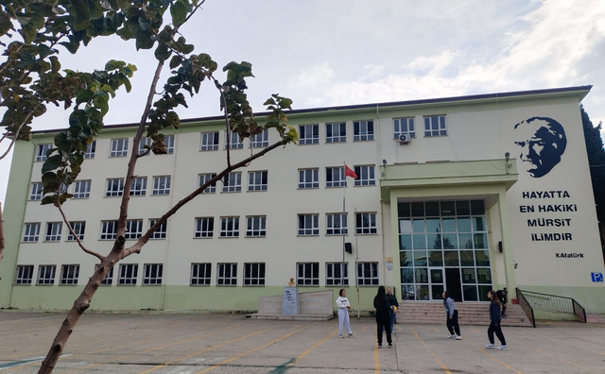
KARAÇAY BEDII SABUNCU ANADOLU LISESI
OKULUN FİZİKİ KOŞULLARI:
OKULUN SINAV/ BÖLÜM BİLGİLERİ
OKULDA YAPILAN ÇALIŞMALAR/ETKİNLİKLER
Binanın Durumu: Kendi Binasında
Öğrenim Şekli: Tam Gün
Derslik Sayısı: 40
Öğretmen Sayısı: 72
Psikolojik Danışman Normu: Var
Fiziki İmkanları: Okul bahçesi, kütüphane, spor salonu, yemekhane, Fizik/ Kimya laboratuvarı, bilgisayar laboratuvarı bulunmaktadır.
Ulaşım: Toplu Taşımayla sağlanmaktadır.
Yabancı Dil: İngilizce/ Almanca
Bölümler: Sayısal, Eşit Ağırlık ve Yabancı Dil
Yerleştirmeye Esas Puan Türü: Yerel
Yerleşen Son Öğrencinin Puanı: 78.80
Kontenjan: ?
Sportif ve kültürel faaliyetlere katılım sağlanmaktadır.
DEFNE REHBERLIK VE ARAŞTIRMA MERKEZI, 2024-2025
BU OKULU NEDEN TERCİH ETMELİSİNİZ?
Ulaşımının kolay olması, fiziki imkanlarının yeterli olması sebebiyle bu okulu tercih edebilirsiniz.
İletişim:
Adres: Karaçay mah. Antakya Samandağ yolu cad. No:1 Samandağ /Hatay
İletişim no: 05306003101
E-posta: 750852@meb.k12.tr
WEB Adresi: https://bediisabuncual.meb.k12.tr/

Slide 18
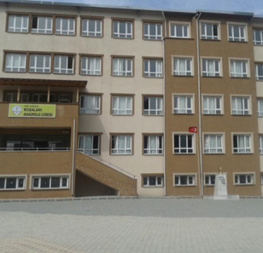
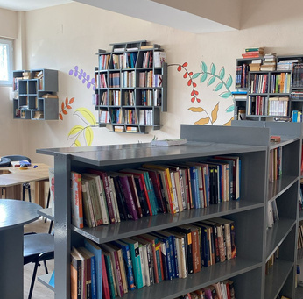
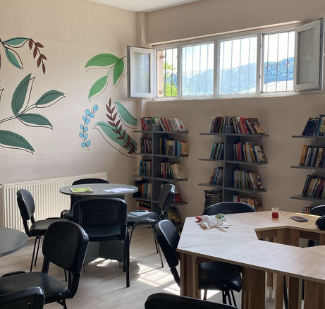
KUŞALANI ANADOLU LİSESİ
OKULUN FİZİKİ KOŞULLARI:
OKULUN SINAV/ BÖLÜM BİLGİLERİ
OKULDA YAPILAN ÇALIŞMALAR/ETKİNLİKLER
Binanın Durumu: Kendi Binasında
Öğrenim Şekli: Tam Gün
Derslik Sayısı: 17
Öğretmen Sayısı: 39
Psikolojik Danışman Normu: var
Fiziki İmkanları: Okul Bahçesi, kütüphane, spor salonu, bilişim sınıfı, resim ve müzik atölyeleri
Ulaşım: Kişisel imkanlarla ve Taşıma kapsamında belli mahallelerden servis ile ulaşılabilmektedir.
Yabancı Dil: İngilizce ve Almanca
Bölümler: Sayısal, Eşit Ağırlık ve Yabancı Dil
Yerleştirmeye Esas Puan Türü: Yerel
Yerleşen Son Öğrencinin Puanı: 53.23
Kontenjan: 180-250
Sportif ve kültürel faaliyetlere katılım sağlanmaktadır.
DEFNE REHBERLIK VE ARAŞTIRMA MERKEZI, 2024-2025
BU OKULU NEDEN TERCİH ETMELİSİNİZ?
Fiziki imkanlarının yeterli olması, sportif ve kültürel faaliyetlere katılım sağlanıyor olması sebebiyle bu okulu tercih edebilirsiniz.
İletişim:
Adres: Kuşalanı mah. Mizrakli ışıklarından 1km içeride bulunmaktadır.
İletişim no:-
E-posta: 759842@meb.k12.tr
WEB Adresi:https://kusalanianadolulisesi.meb.k12.tr/

Slide 19
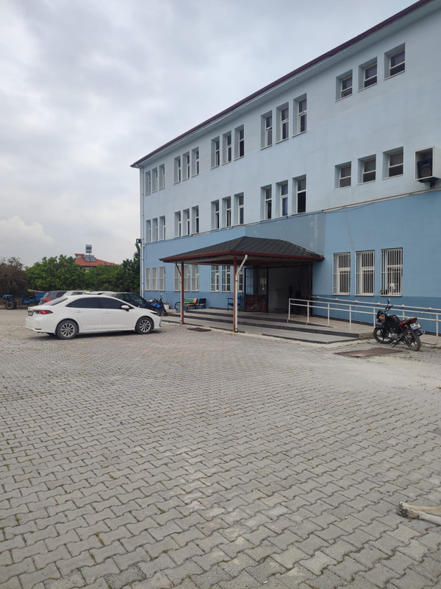
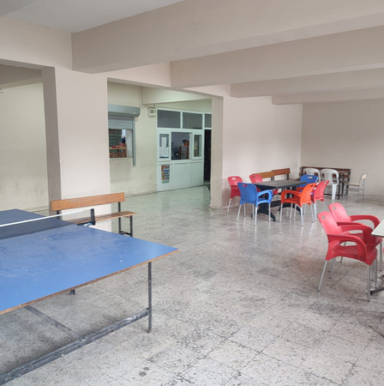
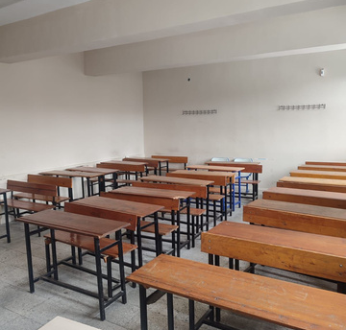
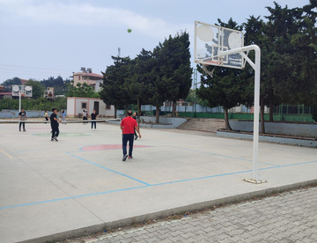
SAMANDAĞ ATATÜRK ANADOLU LİSESİ
OKULUN FİZİKİ KOŞULLARI:
OKULUN SINAV/ BÖLÜM BİLGİLERİ
OKULDA YAPILAN ÇALIŞMALAR/ETKİNLİKLER
Binanın Durumu: Kendi Binası
Öğrenim Şekli: Tam gün
Derslik Sayısı: 27
Öğretmen Sayısı: 55
Psikolojik Danışman Normu: Var
Fiziki İmkanları: okul bahçesi, kütüphane, Resim Odası, Müzik Odası, Bilgisayar Laboratuvarı, Fen Laboratuvarı. Kantin
Ulaşım: Toplu Taşıma ve yaya olarak sağlanmaktadır.
Yabancı Dil: İngilizce ve Almanca
Bölümler: Sayısal, Eşit Ağırlık, Yabancı Dil
Yerleştirmeye Esas Puan Türü: Merkezi
Yerleşen Son Öğrencinin Puanı: 372.5528 / 18.99
Kontenjan: 180
Okulun fen ve bilgisayar laboratuvarları aktif şekilde kullanılmaktadır. Ayrıca okulun Robotik Kodlama, Tübitak, Teknofest, E-Twinning'de projeleri vardır; bu projeler aktif bir şekilde yürütülmektedir.
DEFNE REHBERLIK VE ARAŞTIRMA MERKEZI, 2024-2025
BU OKULU NEDEN TERCİH ETMELİSİNİZ?
Okul; akademik, spor, sanat ve kültürel faaliyetler açısından oldukça aktiftir. Eğitim ve öğretim adına her türlü olanağa sahiptir.
İletişim:
Adres: Cemal Gürsel Mah. Pirinç Sk. Samandağ/ Hatay
İletişim no: 05383759370
E-posta: 972853@meb.k12.tr
WEB Adresi: https://samandagataturkal.meb.k12.tr

Slide 20
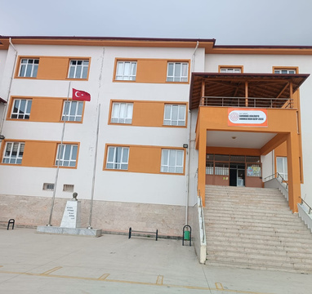
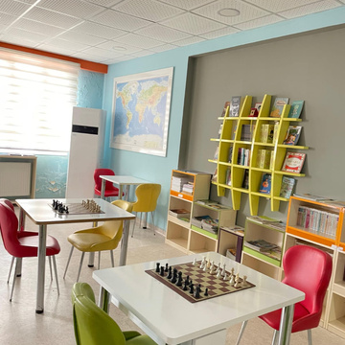
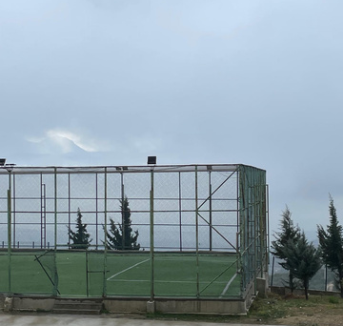
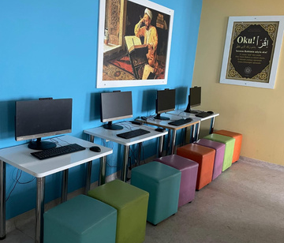
SAMANDAĞ ERIKLIKUYU ANADOLU IMAMHATIP LISESI
OKULUN FİZİKİ KOŞULLARI:
OKULUN SINAV/ BÖLÜM BİLGİLERİ
OKULDA YAPILAN ÇALIŞMALAR/ETKİNLİKLER
Binanın Durumu: Kendi Binasında
Öğrenim Şekli: Tam Gün
Derslik Sayısı: 16
Öğretmen Sayısı:13
Psikolojik Danışman Normu: Var
Fiziki İmkanları: Okul bahçesi, kütüphane, konferans salonu, laboratuvar, spor salonu, yemekhane bulunmakta.
Ulaşım: Servis ve yaya olarak ulaşım sağlanmaktadır.
Yabancı Dil: Arapça/ İngilizce
Bölümler: İmam Hatip mesleki bölümleri bulunmaktadır.
Yerleştirmeye Esas Puan Türü: Yerel
Yerleşen Son Öğrencinin Puanı: 44.20
Kontenjan: 68
Sportif ve kültürel faaliyetlere katılım sağlanmaktadır.
DEFNE REHBERLIK VE ARAŞTIRMA MERKEZI, 2024-2025
BU OKULU NEDEN TERCİH ETMELİSİNİZ?
Geniş bir okul binasına sahip, bünyesinde Samandağ’ın tek Z- Kütüphanesi bulunmakta. Konferans ve etkinlik salonu, geniş basketbol ve futbol sahaları, bütün köylerden ve merkezden ücretsiz servis ve öğrencilere ücretsiz öğle yemeği, ferah geniş ve temiz sınıflar, kız ve erkek öğrenciler için mescit gibi pek çok özelliğe sahip yeni bir okul olduğundan Bu okulu tercih edebilirsiniz.
İletişim:
Adres: ERİKLİKUYU MAH. 2821. SK. NO 5 SAMANDAĞ / HATAY
İletişim no:+90 537 696 97 32
E-posta: 769206@meb.k12.gov.tr
WEB adresi: https:/eriklikuyuaihl.meb.k12.tr

Slide 21
SAMANDAĞ MEVLÜT GÜMÜŞ FEN LİSESİ
OKULUN FİZİKİ KOŞULLARI:
OKULUN SINAV/ BÖLÜM BİLGİLERİ
OKULDA YAPILAN ÇALIŞMALAR/ETKİNLİKLER
Binanın Durumu: Samandağ Atatürk Anadolu Lisesi Binasında Eğitim vermektedir.
Öğrenim Şekli: Tam Gün
Derslik Sayısı: 4
Öğretmen Sayısı: 12
Psikolojik Danışman Normu: Yok
Fiziki İmkanları: -
Ulaşım: Taşımalı / kendi imkanlarıyla ulaşım sağlanmakta
Yabancı Dil: İngilizce
Bölümler:
Yerleştirmeye Esas Puan Türü: Merkezi
Yerleşen Son Öğrencinin Puanı: 417.6427 / 9.86
Kontenjan: 60
-
DEFNE REHBERLIK VE ARAŞTIRMA MERKEZI, 2024-2025
BU OKULU NEDEN TERCİH ETMELİSİNİZ?
Yeni bir okul olması, ulaşımın kolay olması, öğretmen kadrosunun iyi olması sebebi ile bu okul tercih edilebilir.
İletişim:
Adres: Cemal Gürsel Mah. Pirinç Sokak No: 1 Samandağ/ HATAY
İletişim no:-
E-posta: 774017@meb.k12.tr
WEB adresi: https://mgfl.meb.k12.tr/

Slide 22
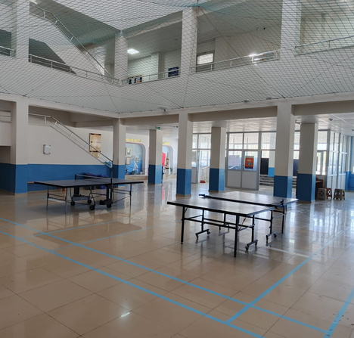
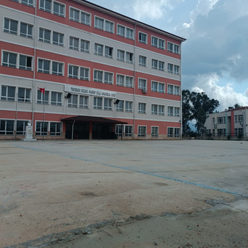
TEKEBAŞI ECZACI MARUF CİLLİ ANADOLU LİSESİ
OKULUN FİZİKİ KOŞULLARI:
OKULUN SINAV/ BÖLÜM BİLGİLERİ
OKULDA YAPILAN ÇALIŞMALAR/ETKİNLİKLER
Binanın Durumu: Kendi Binasında
Öğrenim Şekli: Tam gün
Derslik Sayısı: 27
Öğretmen Sayısı: 54
Psikolojik Danışman Normu: Var
Fiziki İmkanları: Okul bahçesi, kütüphane, konferans salonu, yemekhane ve laboratuvar ve bilişim laboratuvarı bulunmaktadır.
Ulaşım: Servis ve otobüslerle okula ulaşım sağlanabilmektedir.
Yabancı Dil: İngilizce ve Almanca
Bölümler: Sayısal, Eşit Ağırlık ve Yabancı Dil
Yerleştirmeye Esas Puan Türü: Yerel
Yerleşen Son Öğrencinin Puanı: 18.72
Kontenjan: 200
TÜBİTAK projelerine katılım gösterilmektedir.
DEFNE REHBERLIK VE ARAŞTIRMA MERKEZI, 2024-2025
BU OKULU NEDEN TERCİH ETMELİSİNİZ?
Çağdaş, bilimsel temellere dayalı bir öğrenme ortamının yanı sıra pozitif öğrenmeye yönelik bilimsel faaliyetlerin yapılıyor olması, sanatta ve sporda da öğrencilerin ulusal yarışmalara hazırlanıyor olmasından ötürü tercih edilebilir.
İletişim:
Adres: Tekebaşı mah. 351. Sokak blok no 18 iç kapı no 3 Samandağ /HATAY
İletişim no: 0326 524 0100
E-posta: 766202mebk12.tr
Web Adresi:https://marufcillianadolulisesi.meb.k12.tr/

Slide 23
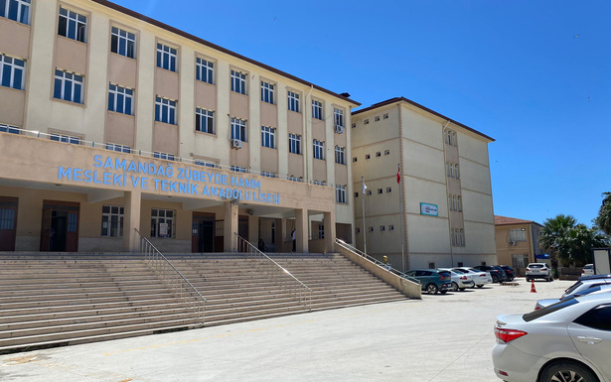
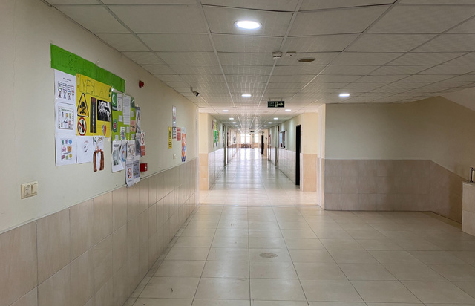
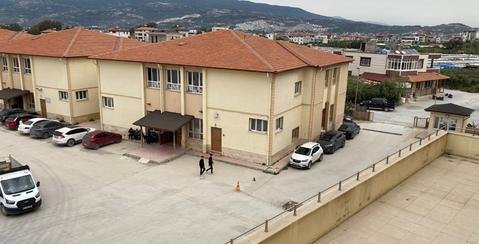
YÜKSEL ACUN ANADOLU LİSESİ
OKULUN FİZİKİ KOŞULLARI:
OKULUN SINAV/ BÖLÜM BİLGİLERİ
OKULDA YAPILAN ÇALIŞMALAR/ETKİNLİKLER
Binanın Durumu: Zübeyde Hanım Mesleki ve Teknik Anadolu Lisesi binasında eğitim vermektedir.
Öğrenim Şekli: Tam gün
Derslik Sayısı: 23
Öğretmen Sayısı: 46
Psikolojik Danışman Normu: Var
Fiziki İmkanları: okul bahçesi, kütüphane, yemekhane, bilgisayar laboratuvarı
Ulaşım: Okul servisleri ve Toplu taşıma araçları
Yabancı Dil: İngilizce, Almanca, Fransızca
Bölümler: Sayısal, Eşit Ağırlık ve Yabancı Dil
Yerleştirmeye Esas Puan Türü: Yerel
Yerleşen Son Öğrencinin Puanı: 86,08
Kontenjan: 238
Sportif ve kültürel faaliyetlere katılım sağlanmaktadır.
DEFNE REHBERLIK VE ARAŞTIRMA MERKEZI, 2024-2025
BU OKULU NEDEN TERCİH ETMELİSİNİZ?
Okulun üniversite sınavlarındaki başarısı sebebiyle bu okulu tercih edebilirsiniz.
İletişim:
Adres: Çiğdede, Ulubatlı Hasan Cad. No 27, 31800 Samandağ/Hatay
İletişim no: +90 (532) 326 52 17
E-posta: 317782@meb.k12.gov.tr
Web Adresi: http://yaal.meb.k12.tr

Slide 24
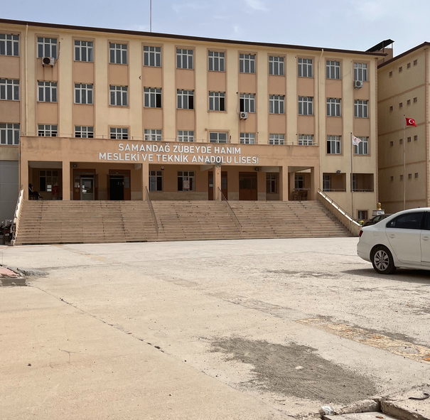
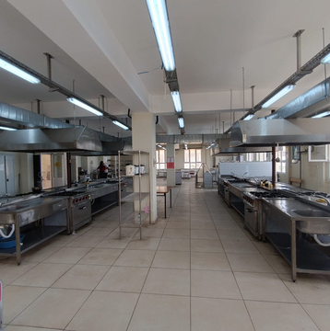
ZÜBEYDE HANIM MESLEKİ VE TEKNİK ANADOLU LİSESİ
OKULUN FİZİKİ KOŞULLARI:
OKULUN SINAV/ BÖLÜM BİLGİLERİ
OKULDA YAPILAN ÇALIŞMALAR/ETKİNLİKLER
Binanın Durumu: Kendi Binasında/ Yüksel Acun Anadolu Lisesi ile beraber
Öğrenim Şekli: Tam Gün
Derslik Sayısı: 27
Öğretmen Sayısı: 49
Psikolojik Danışman Normu: Var
Fiziki İmkanları: okul bahçesi, kütüphane, yemekhane, bilgisayar laboratuvarı
Ulaşım: Servisler ve toplu taşımayla (401 numara) ulaşım sağlanabilmektedir.
Yabancı Dil: İngilizce
Bölümler: Çocuk Gelişimi ve Eğitimi, Güzellik Hizmetleri Alanı, Yiyecek İçecek Hizmetleri Alanı, Bilişim Teknolojileri Alanı
Yerleştirmeye Esas Puan Türü: Yerel
Yerleşen Son Öğrencinin Puanı: 47.68
Kontenjan: 238
Robotik kodlama ile alakalı projeler ve bilimsel çalışmalar yürütülmektedir. Yiyecek içecek hizmetleri alanı öğrencileri gastronomi ile ilgili yarışmalara katılım sağlamaktadır. Okulun markası olana çikolata yapımı ve satışı gerçekleştirilmektedir.
DEFNE REHBERLIK VE ARAŞTIRMA MERKEZI, 2024-2025
BU OKULU NEDEN TERCİH ETMELİSİNİZ?
Okul, öğrenciler için mesleki gelişim açısından katkılar sunmakta; kalifiye eleman ihtiyacını karşılamaktadır. Erken yaşta mesleki tecrübe ve beceri kazanmak isteyen öğrenciler bu okulu tercih edebilirler.
İletişim:
Adres: Çiğdede mahallesi Ulubatlı Hasan sokağı no:15F Samandağ/ HATAY
İletişim no: 0326 512 10 47
E-posta: 971691@meb.k12.tr
WEB Adresi: http:/samandagzhmtal.meb.k12.tr

Slide 25
YAYLADAĞI
İLÇESİNDE BULUNAN LİSELER

Slide 26
CEM EREN ANADOLU LISESI
OKULUN FİZİKİ KOŞULLARI:
OKULUN SINAV/ BÖLÜM BİLGİLERİ
OKULDA YAPILAN ÇALIŞMALAR/ETKİNLİKLER
Binanın Durumu: Kendi Binasında/ Bünyesinde Yayladağı Anadolu Lisesinin bir kısmı bulunmakta
Öğrenim Şekli: Tam Gün
Derslik Sayısı: 9
Öğretmen Sayısı: 9
Psikolojik Danışman Normu: Var
Fiziki İmkanları: Kütüphane, konferans salonu, yemekhane, laboratuvar, bilişim sınıfı
Ulaşım: Taşımalı sistemle öğrenci ulaşımı sağlanmaktadır..
Yabancı Dil: İngilizce
Bölümler:
Yerleştirmeye Esas Puan Türü: Merkezi
Yerleşen Son Öğrencinin Puanı: 247.06 / 61.06
Kontenjan: 155
Liselerde Bilim Uygulamaları kapsamında seminer verilmektedir.
Okulda müzik sınıfı bulunmakta ve aktif olarak kullanılmaktadır.
DEFNE REHBERLIK VE ARAŞTIRMA MERKEZI, 2024-2025
BU OKULU NEDEN TERCİH ETMELİSİNİZ?
Yeni bir okul olması, fiziki imkanlarının yeterli olması, sebebiyle tercih edebilirsiniz.
İletişim:
Adres: ÇAMALTI MAH. ATATÜRK 1 SK. NO 25/9 İÇ KAPI NO 1 YAYLADAĞI / HATAY
İletişim no: 05352632697
E-posta: 775257@meb.k12.tr
WEB Adresi: https://775257.meb.k12.tr/

Slide 27
YAVUZ SULTAN SELİM HAN MESLEKİ VE TEKNİK ANADOLU LİSESİ
OKULUN FİZİKİ KOŞULLARI:
OKULUN SINAV/ BÖLÜM BİLGİLERİ
OKULDA YAPILAN ÇALIŞMALAR/ETKİNLİKLER
Binanın Durumu: Kendi Binasında
Öğrenim Şekli: Tam Gün
Derslik Sayısı: 14
Öğretmen Sayısı: 31
Psikolojik Danışman Normu: Var
Fiziki İmkanları: Okul bahçesi, kütüphane, yemekhane, meslek atölyeleri, bulunmaktadır.
Ulaşım: Servis ve yaya olarak ulaşım sağlanabilmektedir.
Yabancı Dil: İngilizce
Bölümler: Elektrik-Elektronik Teknolojisi Alanı / Bilişim Teknolojileri Alanı / Tarım Alanı
Yerleştirmeye Esas Puan Türü: Yerel
Yerleşen Son Öğrencinin Puanı: 80.22
Kontenjan: 238
SEUP - Mesleki ve Teknik Eğitim Yoluyla Sosyal ve Ekonomik Uyum Projesi uygulanmaktadır.
DEFNE REHBERLIK VE ARAŞTIRMA MERKEZI, 2024-2025
BU OKULU NEDEN TERCİH ETMELİSİNİZ?
Mesleki eğitim almak isteyenler için çok fazla seçeneğin olması, çeşitli proje ve etkinliklerin uygulanıyor olması sebebiyle bu okulu tercih edebilirsiniz.
İletişim:
Adres: Kurtuluş Mah. Mehmet Akif Cad. İmam Hatip Sok. No30 Yayladağı / HATAY
İletişim no: 05376161195
E-posta: 760286@meb.k12.tr
WEB Adresi: https://yysshmtal.meb.k12.tr/

Slide 28
YAYLADAĞI ANADOLU İMAM HATİP LİSESİ
OKULUN FİZİKİ KOŞULLARI:
OKULUN SINAV/ BÖLÜM BİLGİLERİ
OKULDA YAPILAN ÇALIŞMALAR/ETKİNLİKLER
Binanın Durumu: Kendi Binasında
Öğrenim Şekli: Tam Gün
Derslik Sayısı: 16
Öğretmen Sayısı: 34
Psikolojik Danışman Normu: Var
Fiziki İmkanları: Okul bahçesi, kütüphane, yemekhane, meslek atölyeleri, bilgisayar laboratuvarı ve reviri bulunmaktadır.
Ulaşım: Taşımalı olarak sağlanmakta
Yabancı Dil: İngilizce, Arapça
Bölümler: Sayısal, Eşit Ağırlık
Yerleştirmeye Esas Puan Türü: Yerel
Yerleşen Son Öğrencinin Puanı: 44.46
Kontenjan: ?
Dilimizin Zenginlikleri, E-Twinning, Erasmus, Anadolu Mektebi, Sağlıklı Besleniyorum Kitaphanemiz, Okulum Temiz, gibi pek çok etkinlik, çalışma ve proje uygulanmaktadır.
DEFNE REHBERLIK VE ARAŞTIRMA MERKEZI, 2024-2025
BU OKULU NEDEN TERCİH ETMELİSİNİZ?
Okulu, öğrencilerin hem eğitim hem öğretim anlamında faydalanabileceği , kültürel, sosyal aktivitelere de önem veren bir okul olması sebebiyle tercih edebilirsiniz.
İletişim:
Adres: Tutlubahçe mah. Heykeltraş Mehmet Aksoy cad.No 6 Yayladağı / HATAY
İletişim no: 0 326 471 33 23
E-posta: 154757mebk12.tr
WEB Adresi: https://yayladagiihl.meb.k12.tr/

Slide 29
YAYLADAĞI ANADOLU LİSESİ
OKULUN FİZİKİ KOŞULLARI:
OKULUN SINAV/ BÖLÜM BİLGİLERİ
OKULDA YAPILAN ÇALIŞMALAR/ETKİNLİKLER
Binanın Durumu: Kendi binasında/ Okulun bir kısmı Cem Eren Anadolu Lisesinde eğitimine devam etmekte.
Öğrenim Şekli: Tam gün
Derslik Sayısı: 26
Öğretmen Sayısı: 21
Psikolojik Danışman Normu: Var
Fiziki İmkanları: okul bahçesi, kütüphane
Ulaşım: Servis ve yaya olarak ulaşım sağlanabilmektedir.
Yabancı Dil: İngilizce ve Almanca
Bölümler: Sayısal, Eşit Ağırlık ve Yabancı Dil
Yerleştirmeye Esas Puan Türü: Yerel
Yerleşen Son Öğrencinin Puanı: 63.70
Kontenjan: ?
Sportif ve kültürel faaliyetlere katılım sağlanmaktadır.
DEFNE REHBERLIK VE ARAŞTIRMA MERKEZI, 2024-2025
BU OKULU NEDEN TERCİH ETMELİSİNİZ?
Okula ulaşımın kolay olması sebebiyle tercih edilebilir.
İletişim:
Adres: Tutlubahçe Mahallesi Vali Temel Koçaklar Caddesi No 112 İç Kapı No 1 Yayladağı/HATAY
İletişim no: 03624713328
E-posta: 750853@meb.k12.tr
WEB Adresi:http://yayladagianadolulisesi.meb.k12.tr/

Slide 30
YAYLADAĞI KIZ MESLEKİ VE TEKNİK ANADOLU LİSESİ
OKULUN FİZİKİ KOŞULLARI:
OKULUN SINAV/ BÖLÜM BİLGİLERİ
OKULDA YAPILAN ÇALIŞMALAR/ETKİNLİKLER
Binanın Durumu: Kendi binası
Öğrenim Şekli Taşımalı Eğitim/ Tam Gün
Derslik Sayısı: 10
Öğretmen Sayısı: 23
Psikolojik Danışman Normu: Var
Fiziki İmkanları: Okul bahçesi, kütüphane, konferans salonu, yemekhane, laboratuvar ve bilgisayar laboratuvarı bulunmaktadır.
Ulaşım: Servisle ve yaya olarak ulaşılabilir
Yabancı Dil: İngilizce
Bölümler: Çocuk Gelişimi ve Eğitimi ve Hasta Yaşlı Hizmetleri
Yerleştirmeye Esas Puan Türü: Yerel
Yerleşen Son Öğrencinin Puanı: 47.86
Kontenjan: 238
Erasmus+ K1 Öğrenci - Öğretmen Hareketliliği ile uygulanmış / uygulanmakta olan projeler vardır. Ayrıca, okulda bulunan bölümlerin mesleki eğitimine katkı sunacak etkinlikler yapılmaktadır.
DEFNE REHBERLIK VE ARAŞTIRMA MERKEZI, 2024-2025
BU OKULU NEDEN TERCİH ETMELİSİNİZ?
Genç dinamik idareci ve öğretmen kadrosu, samimi eğitim ve öğretim ortamı ile ilçe merkez ve köylerinden gelen öğrencilerine imkanlar dahilinde güzel olanaklar sağlamaya çalışan bir okul olması sebebiyle bu okulu tercih edebilirsiniz.
İletişim:
Adres: Çamaltı mah. Çamlıca sok. NO : 12 Yayladağı / HATAY
İletişim no: 0326 471 33 26
E-posta: 154745@meb.k12.tr
WEB Adresi: yayladagimtal@meb.k12.tr

Slide 31
DEFNE REHBERLİK VE ARAŞTIRMA MERKEZİ
İletişim
Bizi Takip Edin /Bize Ulaşın
Web Sitesi:
https://defneram.meb.k12.tr
E-Posta:
768502@meb.k12.tr
Adres:
Tavla, Eski Tavla Belediyesi Binası, Hazal Hüseyinoğlu Caddesi No 1, 31820 Defne/Hatay
İnstagram:
defne_ram
DEFNE REHBERLİK VE ARAŞTIRMA MERKEZİ

